Slide 1


RNN
艾丽斯
华东师范大学
2018.11.20

Slide 2
概要
1 多时间尺度策略
2 LSTM和GRU
3 优化长期依赖
4 外显记忆
Notes:
长期依赖存在的问题：梯度爆炸、梯度消失
外显记忆，不止存储隐层参数，还存储一些信息片段

Slide 3
多时间尺度策略
设计模型时
部分在细粒度时间尺度上操作，能处理小细节
部分在粗粒度时间尺度上操作，能把遥远的信息更有效地传递过来
粗细共存策略
时间维度增加“跳跃连接”
使用“渗漏单元”
删除细粒度时间尺度的连接
Notes:
多时间尺度：多种时间维度的连接，组合成一个新的模型
细粒度：传统RNN，循环从时刻t到t+1，时间很细
粗粒度：LSTM，循环不只是隐层从时刻t到t+1，还有历史的信息存在隐层中

Slide 4
时间维度增加“跳跃连接”
增加过去的变量到目前变量的直接连接
yt-2
yt-1
yt
yt+1
h1
h2
h3
h4
前馈网络引入延
普通RNN中，循环从时刻t到t+1的单元连接
构造时间长度为d的连接，减轻梯度关于时间步数呈指数消失或爆炸的现象
Xt-2
Xt-1
xt
Xt+1

Slide 5
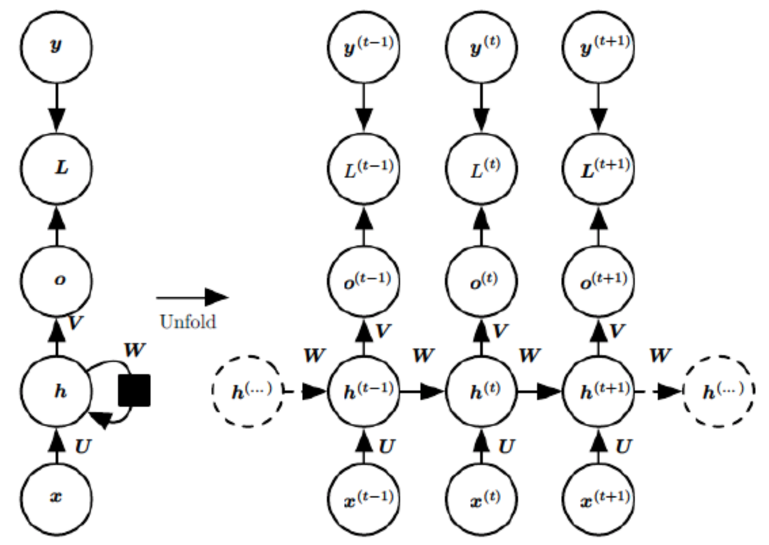
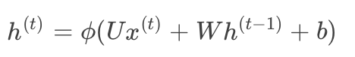
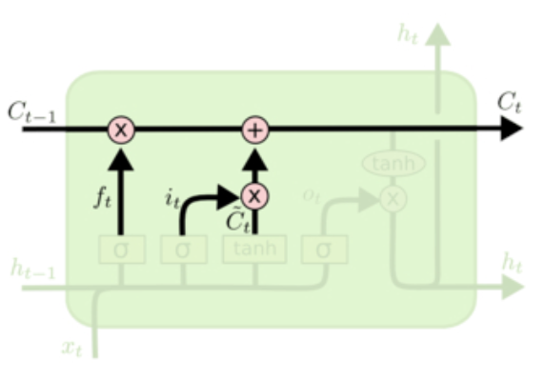
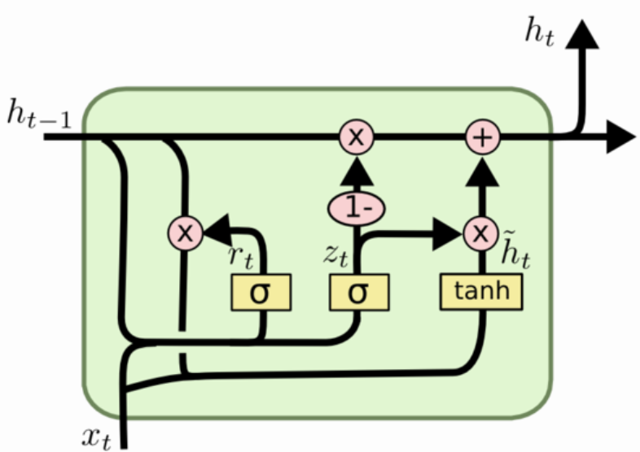
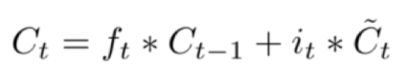
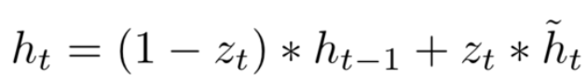
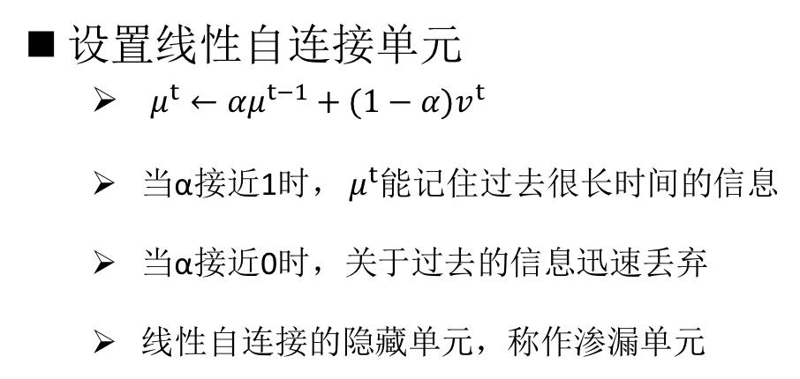
使用“渗漏单元”
设置线性自连接单元
$μ^{t}←αμ^{t−1}+(1−α)v^{t}$
当α接近1时， $μ^{t}$能记住过去很长时间的信息
当α接近0时，关于过去的信息迅速丢弃
线性自连接的隐藏单元，称作渗漏单元
α的设置
常数，固定
变量，学习
Notes:
传统的RNN，隐层存在细时间粒度的循环，前传时，由于多次循环结构导致历史信息的影响越来越小，反向传播时，出现梯度消失，最后一层的信息对第一次参数更新的影响微乎其微。
引入渗漏单元，保留历史信息，反向传播时，由于隐层单元是线性自连接，减缓了梯度消失情况。

Slide 6
“跳跃连接” VS “渗漏单元”
两者类似
d时间步的跳跃连接 确保单元总能被d个时间步前的值影响
权重接近1的线性自连接 确保单元能访问过去值
两者不同
d时间步的跳跃连接 通过调节实值α，更平滑地调整
权重接近1的线性自连接 通过调节整数值的跳跃长度d

Slide 7
删除细粒度时间尺度的连接
主动删除长度为1的连接，并用“跳跃连接”增加连接
可以学习在长时间尺度上运作，也可选择专注于其他的短连接
yt-2
yt-1
yt
yt+1
h1
h2
h3
h4
Xt-2
Xt-1
xt
Xt+1

Slide 8
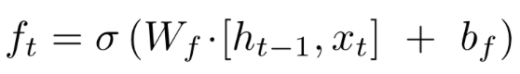
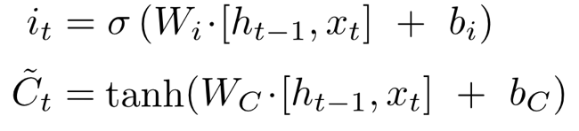
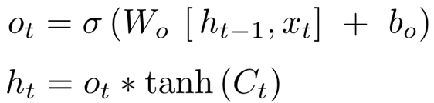
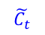
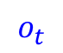
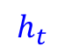
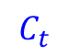
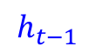
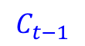
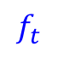
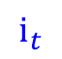
LSTM
$$C_{t−1}$$
$$C_{t}$$
$$f_{t}$$
$$i_{t}$$
$$o_{t}$$
$$\tilde{C_{t}}$$
$$h_{t−1}$$
$$h_{t}$$
遗忘门
输入门
当前隐层信息
长期隐层信息
长期记忆
当前记忆
输出门
当前时刻预测y所使用的隐层信息
Notes:
反向传播只使用了δ(t)C,变量δ(t)h仅为帮助我们在某一层计算用，并没有参与反向传播
你好，我的理解是这里是一个比较复杂的时序模型，如果使用RNN的思路，将h(t+1)的部分也一起反向传播回来的话，这里的反向梯度根本无法得到闭式解。 而只考虑一个的话，也可以做反向梯度优化，进度下降，但是优化起来容易的多，可以理解为这里做了一个近似。 目前我也没有看到有将LSTM 反向传播这块有将隐藏状态h和细胞状态s两个状态一起迭代的资料。

Slide 9
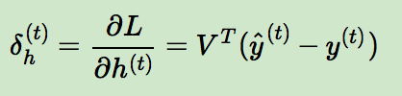
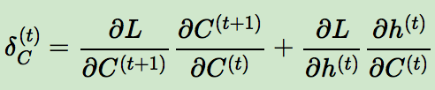
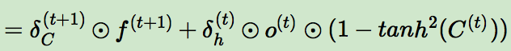

Slide 10
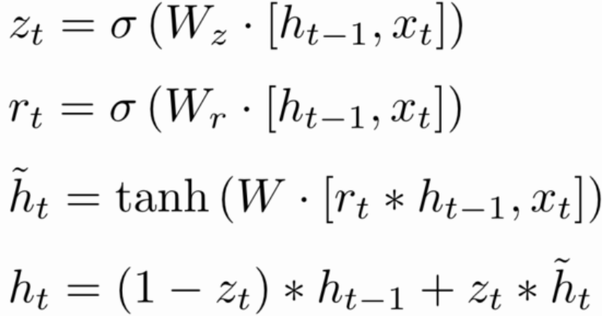
GRU
更新门
重置门
长期记忆
当前记忆

Slide 11
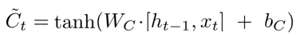
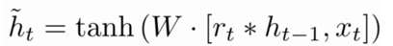
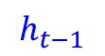
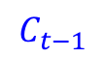
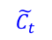
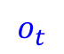
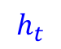
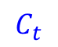
LSTM VS GRU
$$C_{t−1}$$
$$C_{t}$$
$$f_{t}$$
$$i_{t}$$
$$o_{t}$$
$$\tilde{C_{t}}$$
$$h_{t−1}$$
$$h_{t}$$
长期记忆
当前记忆
长期记忆
当前记忆

Slide 12
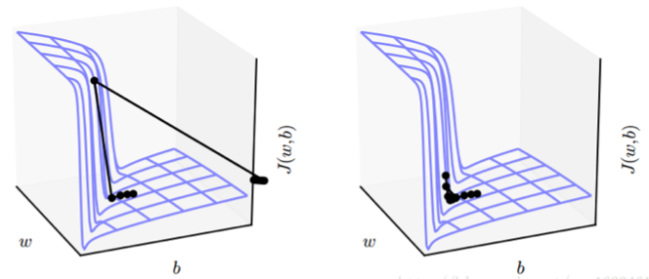
优化长期依赖
截断梯度
没有截断
使用截断

Slide 13
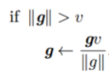
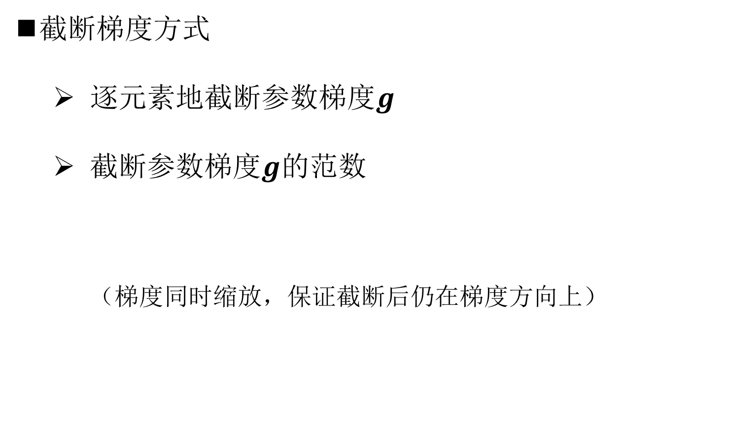
优化长期依赖
截断梯度方式
逐元素地截断参数梯度$g$
截断参数梯度$g$的范数
（梯度同时缩放，保证截断后仍在梯度方向上）
v是范数上界
梯度截断能缓解梯度爆炸，但无法解决梯度消失问题

Slide 14
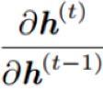
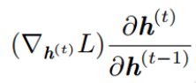
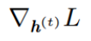
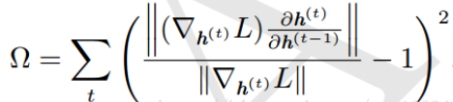
优化长期依赖
解决梯度消失的想法之一：让梯度 尽量为1
LSTM、GRU等门控机制
信息流的正则化
目标：
一样大

Slide 15
神经网络存在的问题
神经网络擅长存储隐性知识，但很难记住事实
输入不会特别精准地被存入神经网络参数中
推测：神经网络缺乏工作存储系统
Notes:
类似人类为实现一些目标而明确保存和操作相关信息片段的系统

Slide 16
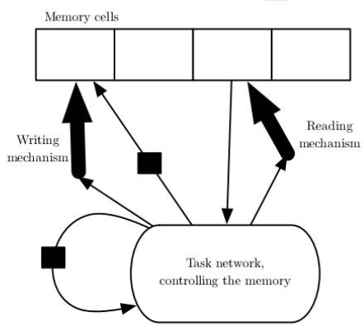
外显记忆
记忆网络
可看做LSTM和GRU中记忆单元的扩展
一组可以通过寻址机制来访问的记忆单元
任务网络控制存储单元，
决定读取和写入位置

Slide 17

谢谢 ！

